Slide 1
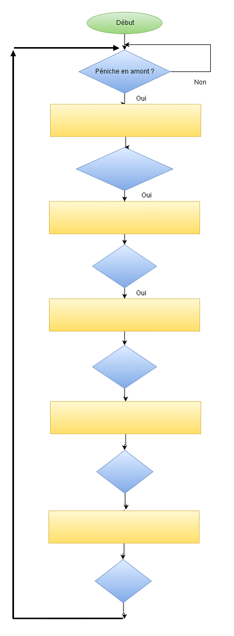
Problématique : on souhaite automatiser la passage de la Péniche de l'Amont vers l'Aval, compléter l'algorigramme de fonctionnement du système
Consigne de travail : réponses à replacer au bon endroit dans l'algorigramme de gauche
ACTIONS
Conditions
Porte Aval Ouverte ?
Porte Aval Ouverte ?
OUVRIR Porte Amont
non
ETEINDRE Feu rouge Amont
ALLUMER Feu vert Amont
Péniche dans le SAS ?
Péniche dans le SAS ?
non
OUVRIR Vanne Aval
Péniche au Niveau Bas?
Péniche au Niveau Bas?
OUVRIR Porte Aval
non
ETEINDRE Feu vert Amont
ALLUMER Feu rouge Amont
FERMER Porte Amont
Porte Amont Ouverte ?
Porte Amont Ouverte ?
non
Porte Amont Fermée ?
Porte Amont Fermée ?
non

